Slide 1
lunes, el 4 de junio de 2018
Los diarios
Repaso de tarea
Juan Diego
Práctica del subjuntivo
Vocabulario – Parte 2 CR3

Slide 2
¡Escribamos!
Escribe por 3 minutos sobre la pregunta que sigue.
Luego vas a compartir con un/a compañero/a y después con la clase.
¿Se debe tener una separación estricta entre el gobierno y la religión?

Slide 3
Repaso de la tarea

Slide 4
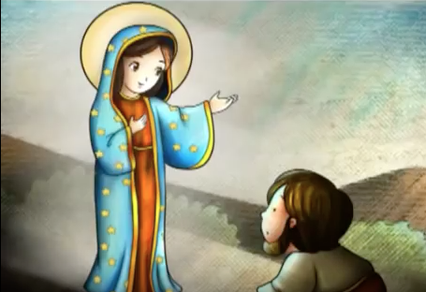
Juan Diego

Slide 5
Práctica del subjuntivo
P. 8 del paquete del subjuntivo (top only)

Slide 6
Formas del subjuntivo. Usa la formula para formar las frases que siguen. (S¹) + WV + que + (S²) + SV
quieren
que
quede
Ellos __________________(querer) _________ yo me ___________________ (quedar) aquí.
Le ___________________(recomendar –yo) a Juan ________ ______________ (ser) buen estudiante.
3. El profesor _____________________(querer) ___________ nosotros _____________________________ (llegar)
a tiempo.
4. Es importante ___________ tú ______________________ (buscar) toda la información en la biblioteca.
5. _______________________(querer –nosotros) ___________vosotras ___________________________
(conocer) bien la ciudad de Madrid.
6. La madre les ____________________(decir) a sus hijos ___________ no __________________________
(hacer) tanto ruido en la iglesia.
7. Es necesario ___________ Ud. ______________________________ (dormir) ocho horas.
8. ___________________________(recomendar-yo) ___________ los estudiantes __________________________
(vivir) en España un año.
9. Mi hija_____________________(querer) ___________ yo le ________________________ (dar) al niño una
pelota.
10. Te ____________________________(aconsejar –yo) ___________ ____________________________ (traer)
mucho dinero a Cedar Point.
recomiendo
que
sea
quiere
que
lleguemos
que
busques
Queremos
que
conocáis
dice
que
hagan
que
duerma
Recomiendo
que
vivan
quiere
que
dé
aconsejo
que
traigas

Slide 7
El vocabulario CR3

Slide 8
Tarea:
Página 9 del paquete del subjuntivo

